Slide 1
Web Essentials
Week 5 + 6
Tabellen

Slide 2
Tabellen

Slide 3
Structuur van een tabel
<table>
<tr>
...
</tr> <tr>
...
</tr>
</table>
Met de <table> … </table> tag creëer je een tabel
Met de tag <tr> … </tr> (= table row) voeg je een nieuwe rij toe

Slide 4

Cellen
<table>
<tr>
<td>1 - 1</td>
</tr> <tr>
<td>2 - 1</td>
<td>2 - 2 </td>
</tr>
</table>
<td> (= table data)
Met de tag <td> … </td> verdeel je dus je <tr> (= table row) in zoveel kolommen als je wilt

Slide 5
Table headers
<table>
<tr>
<th>kolom 1</th>
<th>kolom 2</th>
</tr> <tr>
<td>2 - 1</td>
<td>2 - 2 </td>
</tr>
</table>
<th> (= table heading)
<th> is een variant van <td>
In tegenstelling tot de <td> staat de tekst in een <th> altijd in het midden gecentreerd en in het vet. Ideaal om als kollomhoofding te gebruiken

Slide 6
Voorbeeldtabel
<table border="1"> <caption>Afbeeldingsformaten</caption> <tr> <th>&nbsp;</th> <th>GIF</th> <th>JPEG</th> </tr> <tr> <td>Aantal kleuren</td> <td>256</td> <td>16 miljoen</td> </tr> <tr> <td>Bestandsgrootte</td> <td>Groter</td> <td>Kleiner</td> </tr> </table>

Slide 7
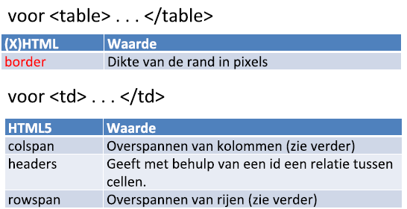
Attributen

Slide 8
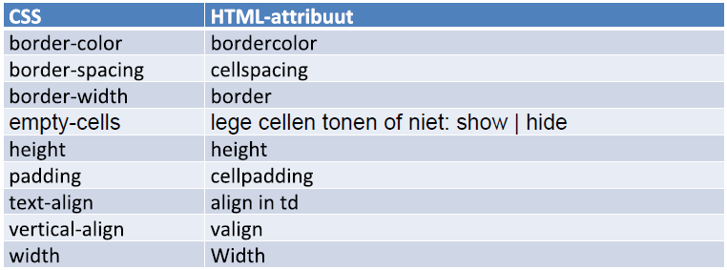
CSS voor tabellen, rijen en cellen

Slide 9
Ruimte bepalen
table{
width: 100%;
}
td{
width: 20%; height: 50px;
}

Slide 10
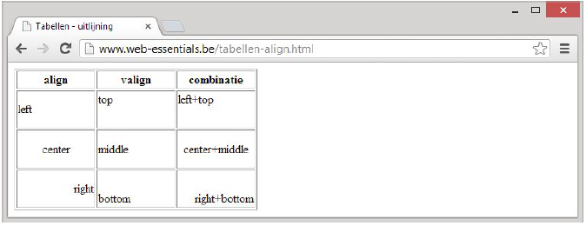
Uitlijnen van tekst in de tabel
td{
text-align: center;
vertical-align: top;
}

Slide 11
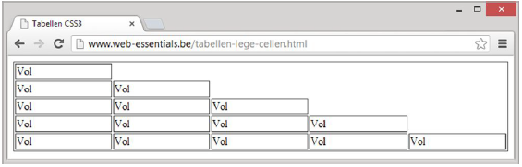
Lege cellen in een tabel wel/niet tonen
table{
empty-cells:hide;
}

Slide 12
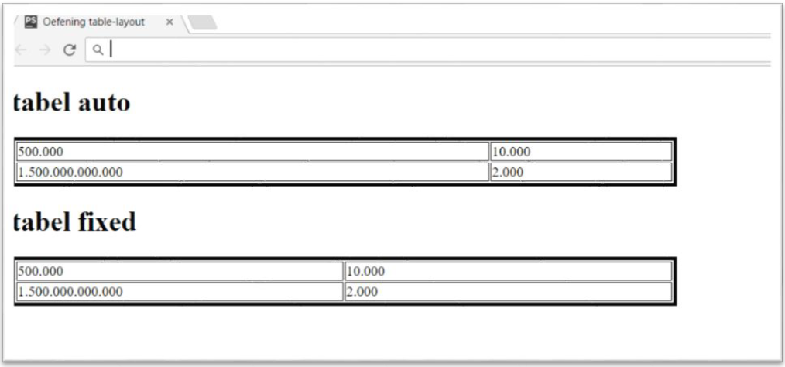
table-layout
w3schools voorbeeld

Slide 13
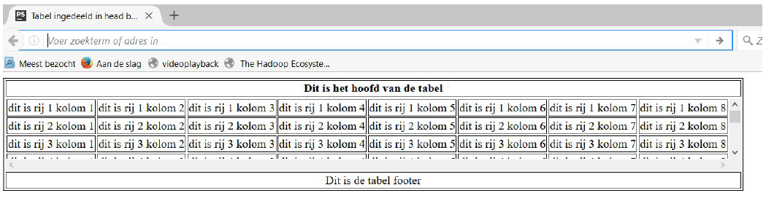
Rijgroepen
<table> <thead>…</thead> <tbody>…</tbody> <tfoot>…</tfoot> </table>

Slide 14
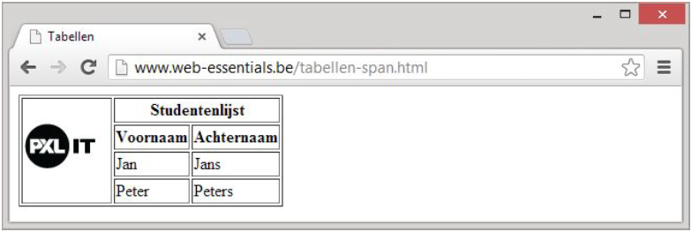
Overspannen van kolommen en rijen
Colspan en rowspan zijn attributen van <td>- en <th>-elementen
colspan=“aantal”
rowspan=“aantal”

Slide 15
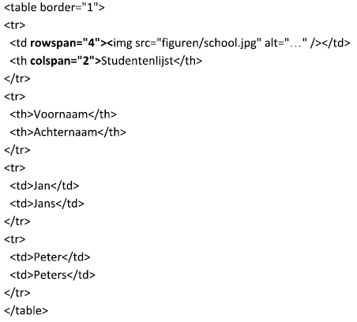
Code voorgaande voorbeeldje colspan & rowspan

Slide 16
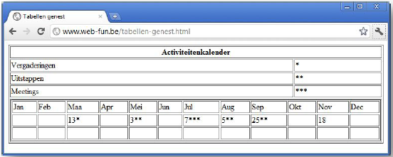
Tabellen nesten
Binnen een cel (<td>…</td>) kan een nieuwe table gedefinieerd worden.

Slide 17
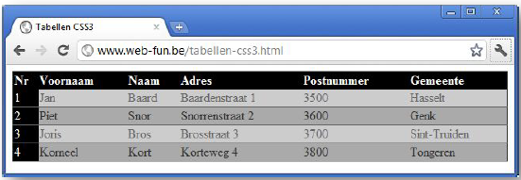
Table pseudoklassen
Pseudoklassen kunnen je helpen je tabel meer leesbaar te maken. Je kan ze ook gebruiken om lijsten van opmaak te voorzien.
:nth-child()
:first-child()
:first-of-type()

Slide 18
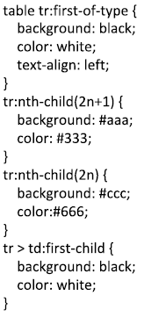
Table pseudoklassen
Je kan ook :nth-child(even) en :nth-child(odd) gebruiken om even en oneven rijen van opmaak te voorzien.
2n+1 komt overeen met odd
2n komt overeen met even
w3schools :nth-child

